Slide 1


股票投資組合報酬率及預測走向
0340
張毓軒
洪正皇

Slide 2
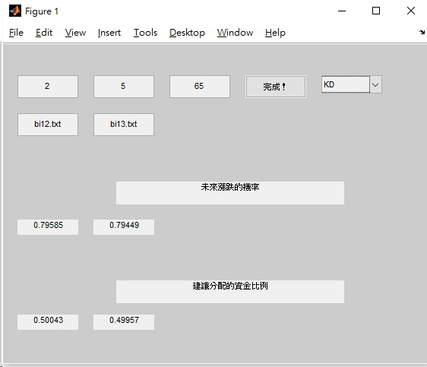

Slide 3
均線
移動平均線，簡稱〝均線〞(MA，Moving Average):
指一段時間的平均價格，代表在一段時間內買入股票的
平均成本。
計算方式:
將N天的收盤價加總再除以N=第N天的算術平均線數值
可分成短、中、長期
以台灣股市為例，常用的均線有:
短期均線:5日均線(週線)、10日均線(雙週線)
中期均線:20日均線(月線)、60日均線(季線)
長期均線:120日均線(半年線)、240日均線(年線)

Slide 4
function out = averageline( i,input,n )
out=zeros(1,n);
for z=1:i-1
out(z)=input(z);
end
for z=1:i
out(i)=out(i)+input(z);
end
out(i)=out(i)/i;
for ii=i+1:n
out(ii)=out(ii-1)+(input(ii)-input(ii-i))/i;
end

Slide 5


KD指標(隨機指標)
由美國的喬治．連(George C. Lane)在1957年原創。
它最主要的假設是:
股票位於上漲波段時，收盤價會往當日價格波動的最高收斂。
股票位於下跌波段時，收盤價會朝當日價格波動的最低收斂。
一般KD指標的參數設定為9日
RSV(未成熟隨機值)
意義:最近九天裡，今天的股價 是強還是弱
RSV$=\frac{今日收盤價−近9天最低價}{近9天最高價−近9天最低價}$ x100

Slide 6
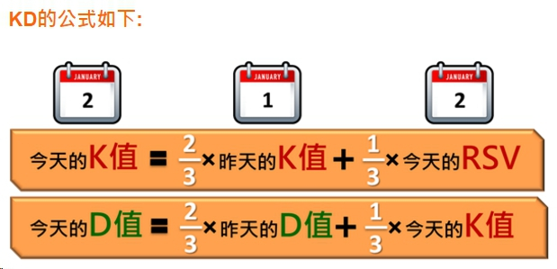

KD指標(隨機指標)
KD的公式:
今日K值= $\frac{2}{3}$ 昨日K值 + $\frac{1}{3}$今日RSV
今日D值= $\frac{2}{3}$ 昨日D值 + $\frac{1}{3}$今日K值
D值速度慢(取其穩定)====>K值轉折快
怎麼使用『KD』?
K值與D值交叉時，就會產生比較明確的買進或賣出的訊號。

Slide 7
KD指標(隨機指標)
黃金交叉vs死亡交叉
常見使用時機:
KD >80 時，高檔超買訊號，市場過熱，股價要開始 "跌"了。
KD <20 時，低檔超賣訊號，市場過冷，股價要開始 "漲"了。
KD鈍化:指K值在 高檔(K>80) 或 低檔(K<20)區 連續3天

Slide 8
function [out1,out2]= KDline( input,n )
out1=zeros(1,n);
out2=zeros(1,n);
RSV=zeros(1,n);
for z=1:8;
RSV(z)=50;out1(z)=50;out2(z)=50;
end

Slide 9
for z=9:n
max=0;min=500000;
for b=0:8
if(input(z-b)>max)
max=input(z-b);
end
end
for s=0:8
if(input(z-s)<min)
min=input(z-s);
end
end
RSV(z)=(input(z)-min)/(max-min)*100;
out1(z)=(2/3)*out1(z-1)+RSV(z)/3;
out2(z)=(2/3)*out2(z-1)+out1(z)/3;
end

Slide 10
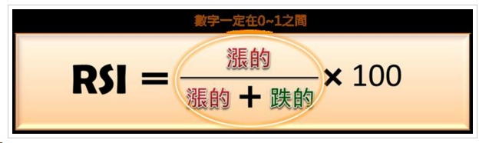
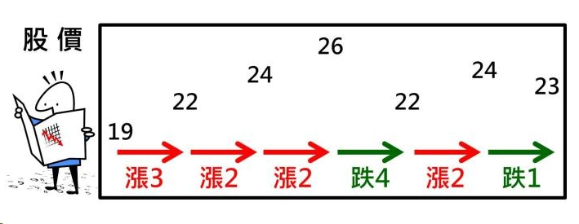

RSI(相對強弱指標)
1970年代，威爾斯．威爾德(Wells Wider) 推出的一種指標，用來判斷股票到底是強還是弱，甚至進一步推測未來股價比較可能漲或是跌
RSI$=\frac{漲的}{漲的+跌的}$x100
RSI又被稱為『逆勢指標』
If 太大 or 太小

Slide 11
RSI(相對強弱指標)
不同天數的RSI的差別
『短週期的RSI』向上突破『長週期的RSI』，是黃金交叉
『短週期的RSI』向下跌破『長週期的RSI』，是死亡交叉
常用時機
RSI > 80時，為"超買"訊號，市場過熱，要準備開始跌了。
RSI < 20時，為"超賣"訊號，市場過冷，要準備開始漲了。
RSI又被稱為逆勢指標
If 太大 or 太小

Slide 12
function out= RSIline( i,input,n )
out=zeros(1,n);
for z=1:i
out(z)=50;
end
up=0;
down=0;

Slide 13
for z=i+1:n
for k=0:i-1
if (input(k+z-i)>input(k+z-i+1))
down=down+input(k+z-i)-input(k+z-i+1);
else up=up+input(k+z-i+1)-input(k+z-i);
end
end
out(z)=up/(up+down)*100;
up=0;down=0;
end

Slide 14


MACD指標
MACD指標由DIF線和MACD線組成
運用兩條不同速度的股價指數平滑移動平均線(EMA)來計算兩者間的差離狀態(DIF)，再對DIF進行指數平滑移動平均，即為MACD線。
可用來判斷買賣股票的時機與訊號。
EMA:每天股價有不同比重，加權平均
DIF線:2條不同天期的EMA相減(短期)
DIF=EMA(12)-EMA(26)
MACD線:用DIF再取一次移動平均(長期)
MACD=EMA(DIF,9)

Slide 15
function [out1,out2]= MACDline( input,n )
out1=zeros(1,n);
out2=zeros(1,n);
average1=averageline(12,input,n);
average2=averageline(26,input,n);
for z=1:n
out2(z)=average1(z)-average2(z);
end
for z=1:8
out1(z)=out2(z);
end
out1=averageline(9,out2,n);
end

Slide 16
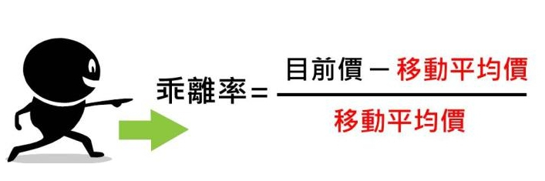

乖離率(BIAS)
又被稱為是投資者的平均報酬率
乖離率=(目前價-移動平均價) /移動平均價
投資報酬率=(目前價-成本)/成本
PS.比較均線與乖離率，天數必須相同
均線為投資者的平均成本
對於股價長期 處於盤整或緩漲緩跌的情況下，乖離率無法發揮效果。

Slide 17
function out = separateline( i,input,n )
out=zeros(1,n);
average=averageline(i,input,n);
for z=1:n
out(z)=(input(z)-average(z))/average(z)*100;
end
end

Slide 18
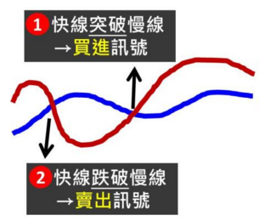
將線條機率化
-1
1

Slide 19
linemix.m
function rat=linemix( i,input,n,kinddd)
……….
if kinddd==1 rat=num3*0.6+num2*0.2+num1*0.1+num4*0.05+num5*0.05;
……….
else
rat=(num1+num2+num3+num4+num5)/5;
end

Slide 20
建議分配資金比例
假設有五支股票，漲的機率分別是0.5、0.6、0.7、-0.8、0.9
設總資本額為1
其中第四股不漲-->忽略
Sum=0.5+0.6+0.7+0.9=2.7
其餘各股的投資比例依序為
0.5/Sum、 0.6/Sum、 0.7/Sum、 0.9/Sum

